Slide 1


Thibault FAY de LESTRAC
Pierre PETILLION
DIA 3

Slide 2

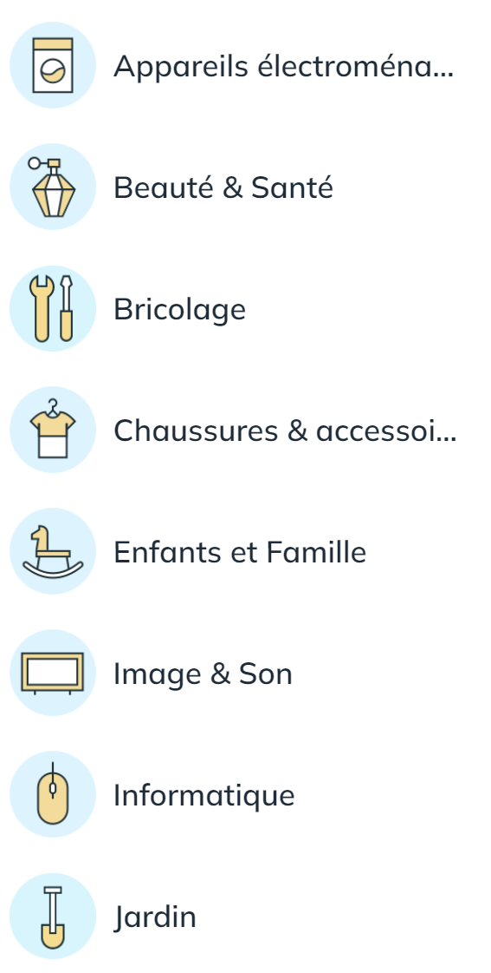
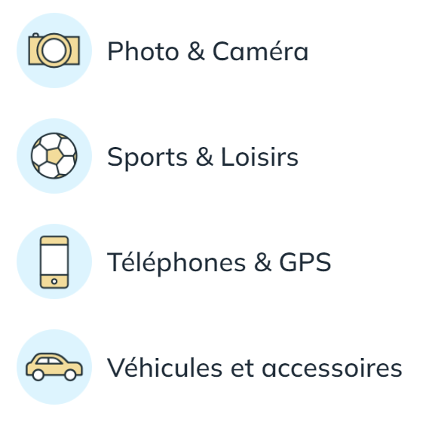

Slide 3
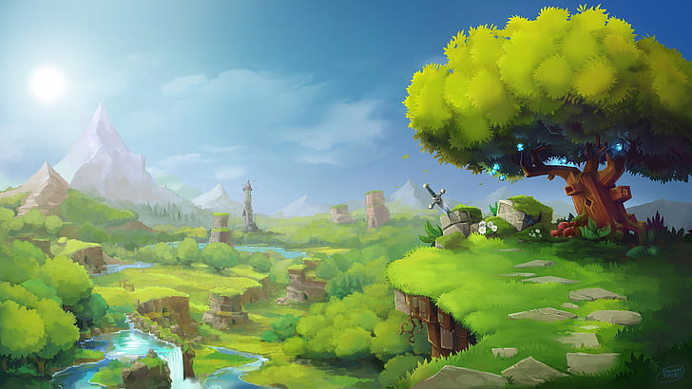
Et pour les jeux vidéo
dématérialisés ?

Slide 4






Les sites existants
Découvrir des produits
Permet de faire des économies
Met en avant les petits studios indépendants
Sites peu ergonomiques
Informations complètes difficiles à trouver
Sources non vérifiées
Ne possèdent souvent pas le jeu souhaité

Slide 5
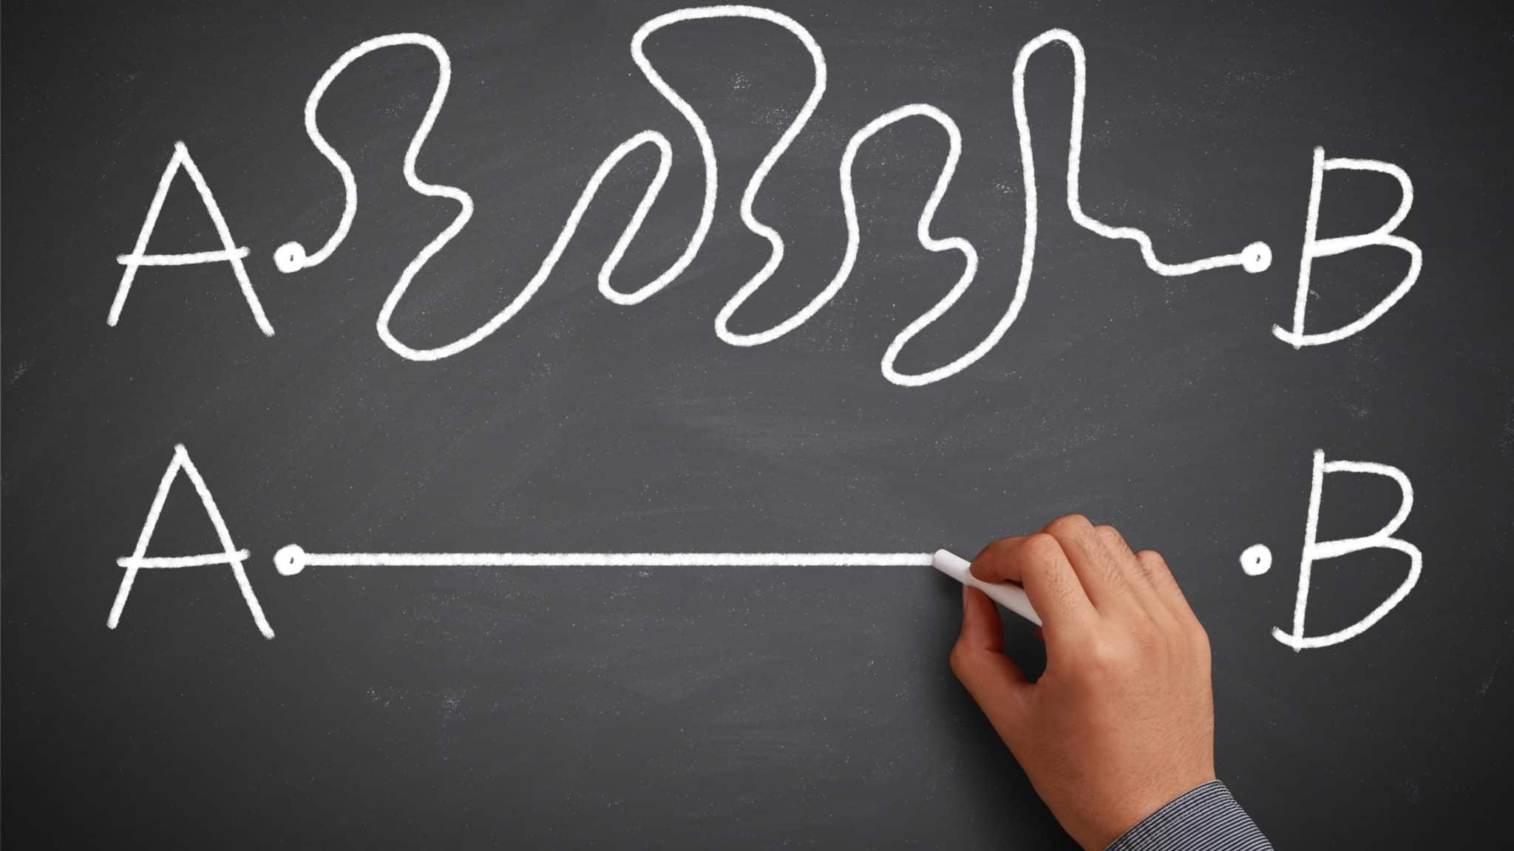
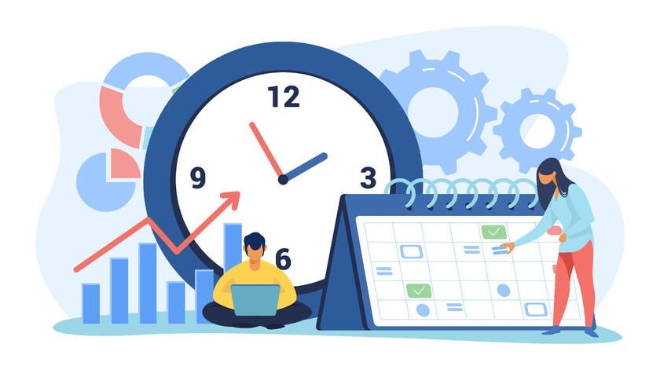
Ce qu’on va apporter :
De la simplicité
Gain de temps

Slide 6




Plateformes principales que nous avons scrappé

Slide 7

Difficultés
Protections contre le scrapping (classes dynamiques, fausses balises, ban automatique)
Structures des sites différentes. L’un d’eux a même refait entièrement son site après qu’on l’ait scrappé.
Comparer des choses comparables (même jeu, version, package)
Configuration Django sur Windows 11

Slide 8
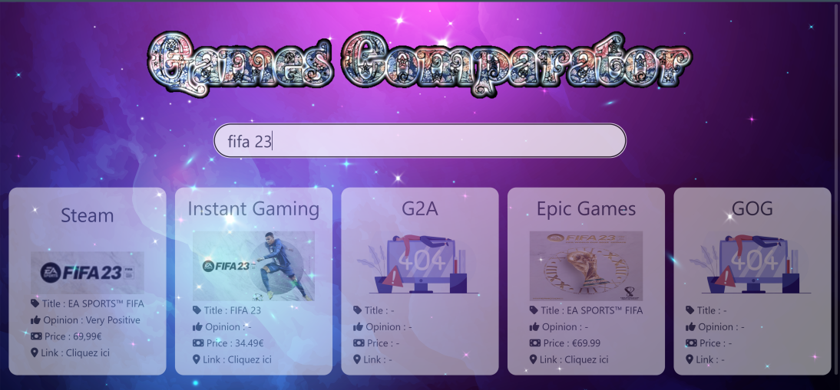
Interface graphique

Slide 9
Conclusion
Interface graphique pratique et fonctionnelle
Répond à un vrai besoin
Quelques idées d’amélioration:
Correction de G2A
Gérer certains cas particuliers
Récupérer les opinions

